Slide 1

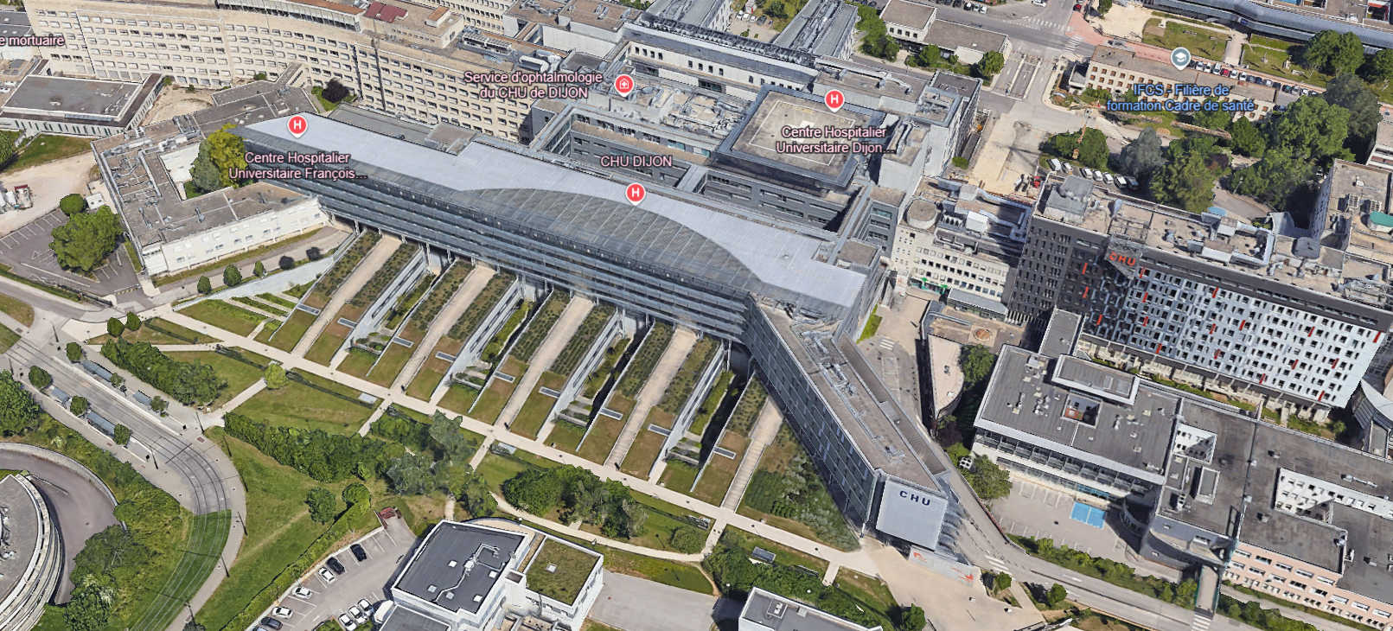

Slide 2
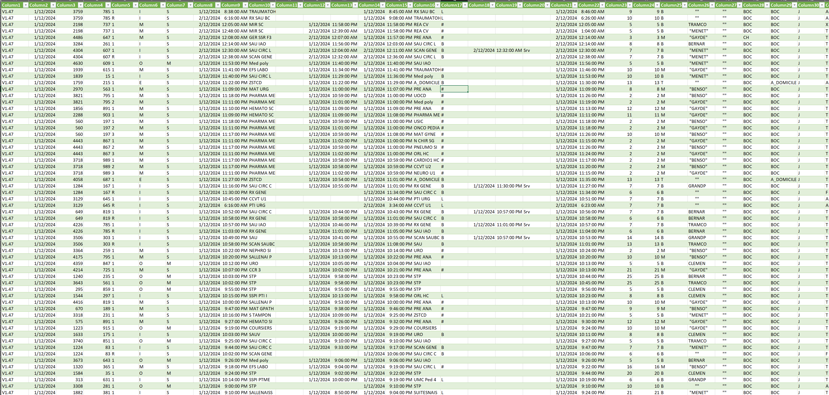
Le département « transport patients » du CHU Dijon Bourgogne dispose d’un logiciel de gestion de l’activité depuis 1989 avec un recueil de plus de 400 000 données par an
Données tabulaires
Enregistrement des flux de transport patients dans le CHU
Des millions d’enregistrement
Heures d’entrées, heures de sorties
Salles d’entrée, salle d’arrivée

Slide 3

Etat des lieux de l’existant
Le département « transport patients » du CHU Dijon Bourgogne dispose d’un logiciel de gestion de l’activité depuis 1989 avec un recueil de plus de 400 000 données par an
Existence d’une modélisation du CHU par un fichier .BIM
Pas de correspondance entre la localisation des UF (unité fonctionnelle) du logiciel de gestion d’activités avec la localisation des salles du fichier .BIM sachant qu’ une UF est composée de plusieurs salles

Slide 4
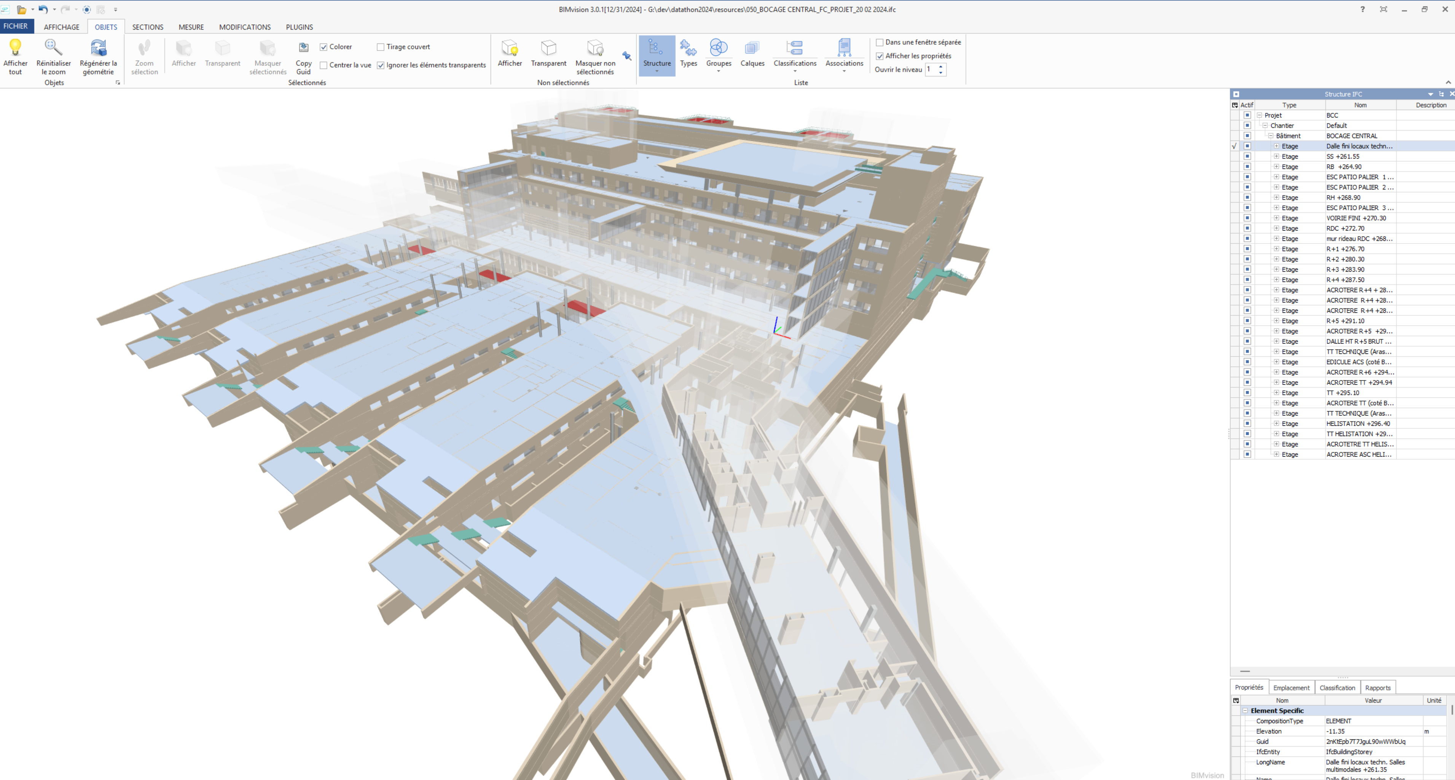
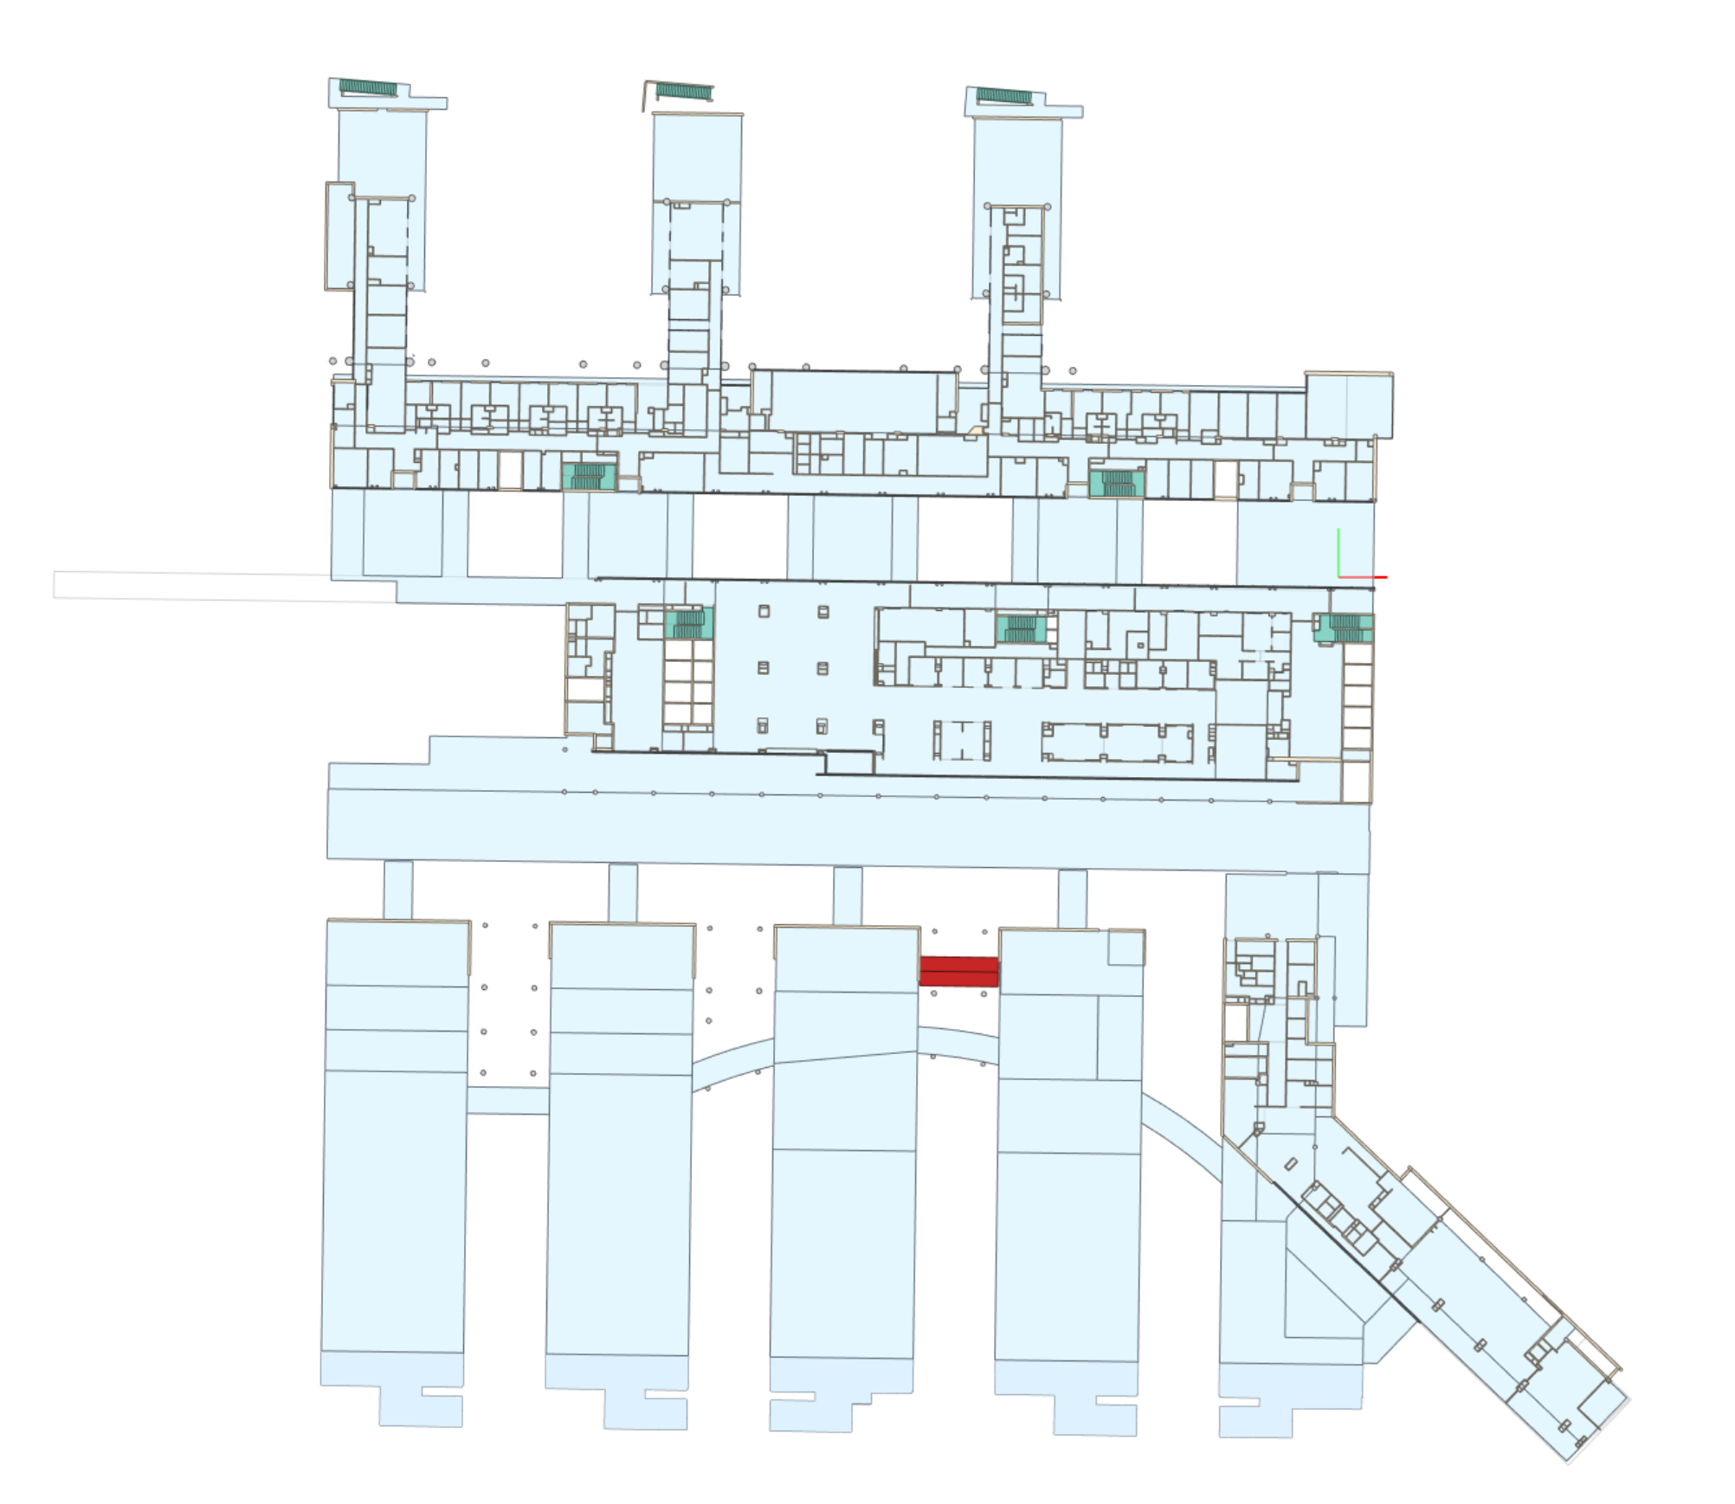
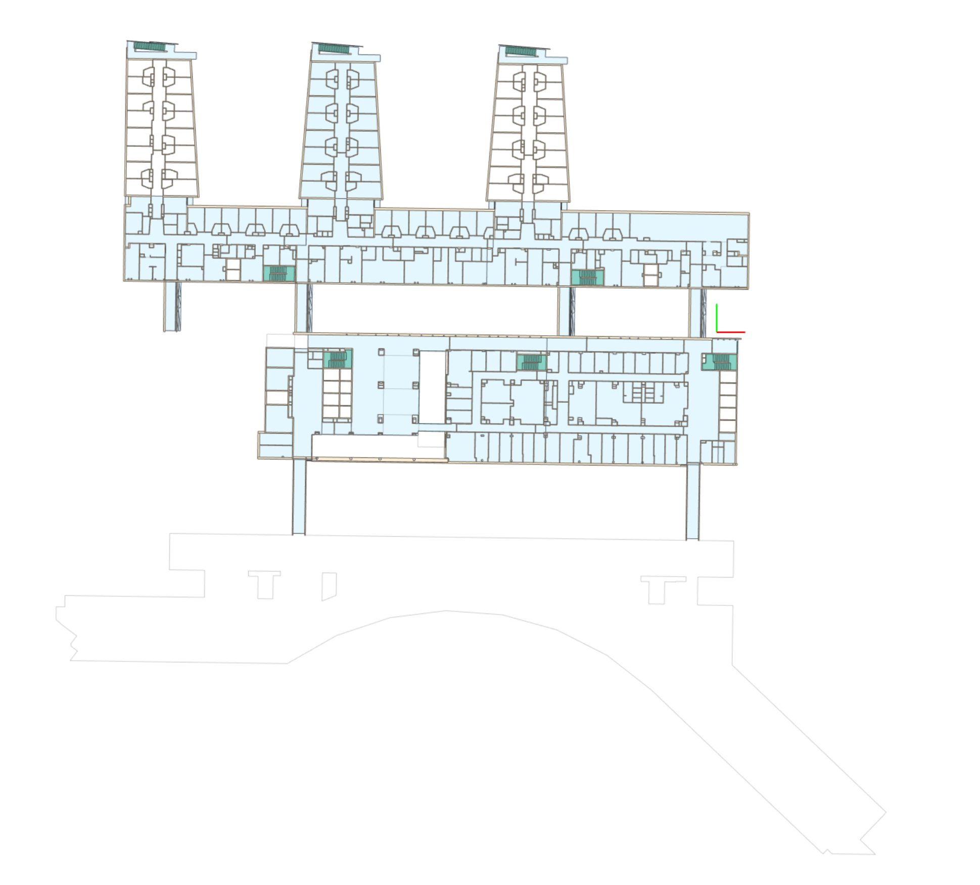
Maquette BIM du CHU
Format IFC

Slide 5
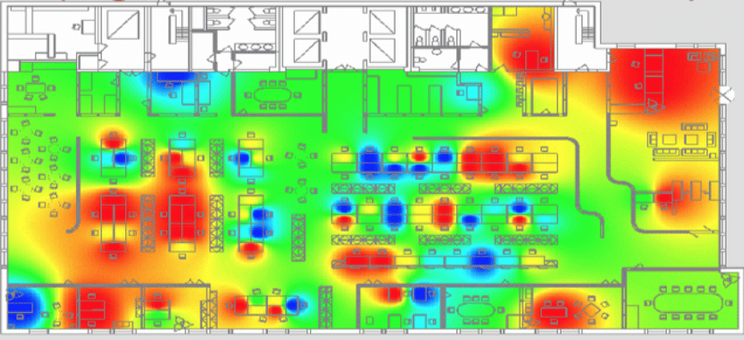
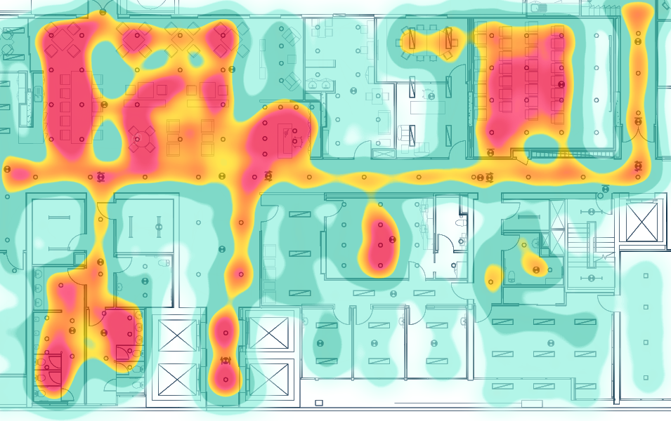
Objectif
Afficher en 2D ou 3D les flux de transport patients !!

Slide 6
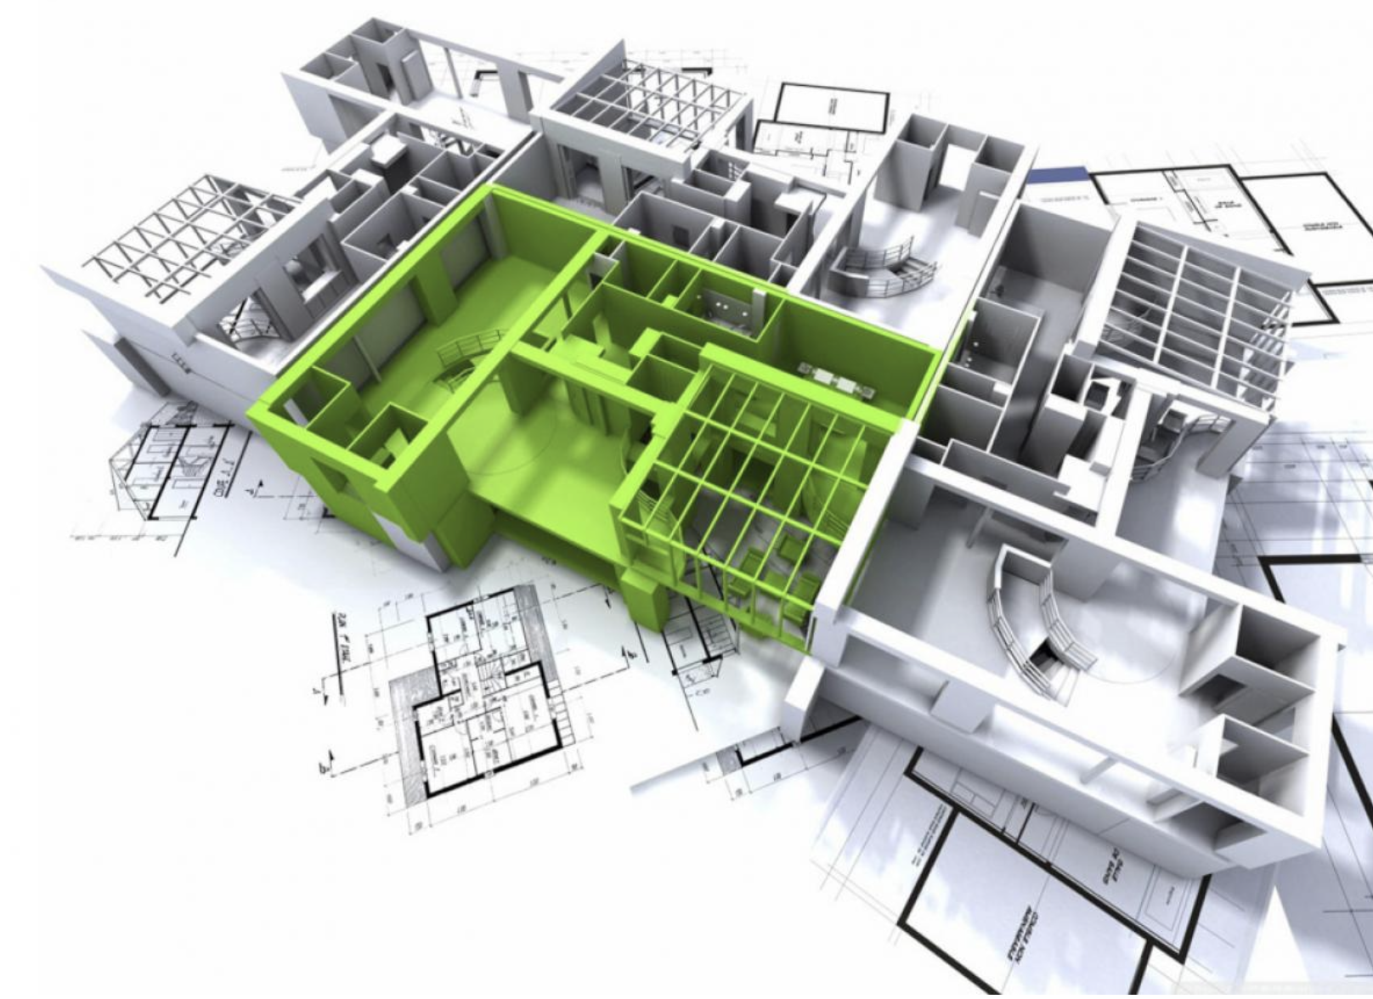
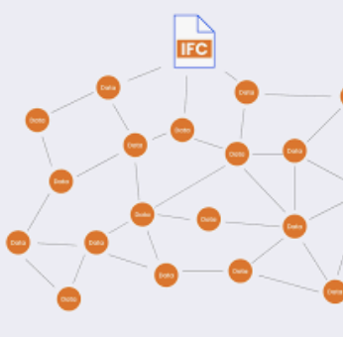
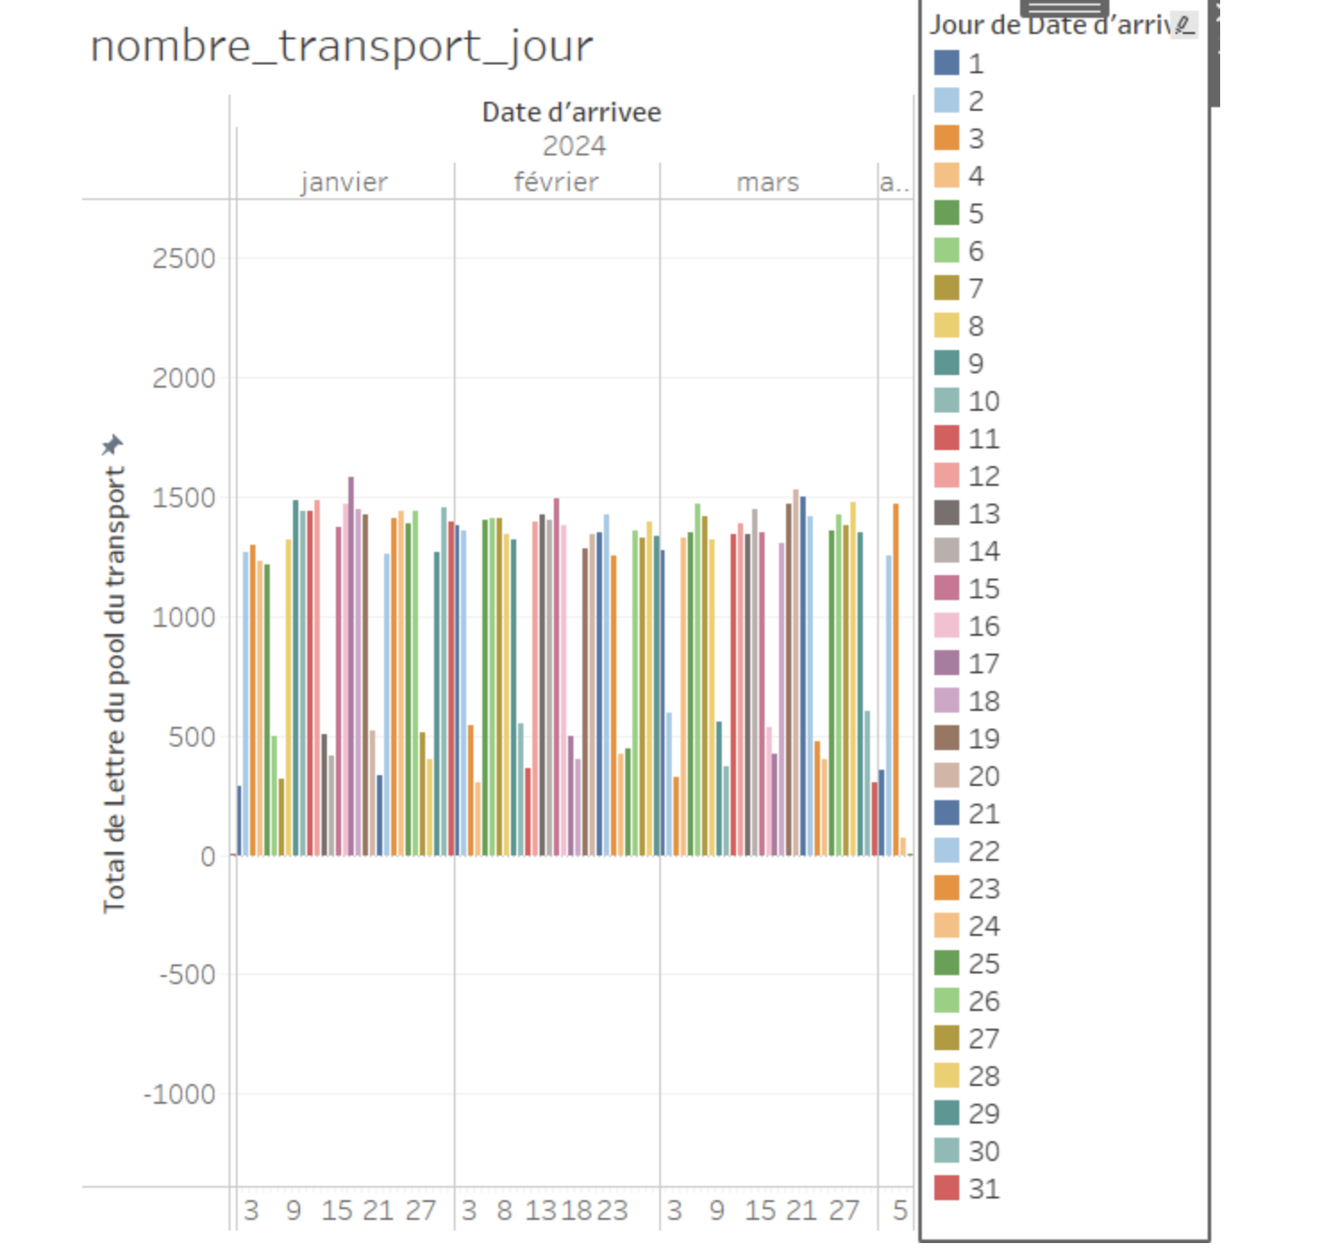
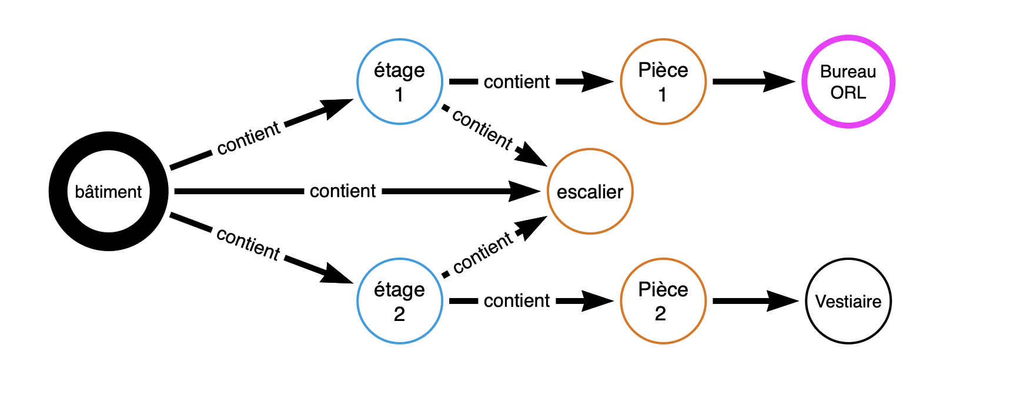
App web avec viewer 3D- l’objectif
Maquette 3D BIM
Fichier pour affichage dans un viewer 3D
Application web
Interface
Conversion 1
& simplification
Import 1
& simplification
Mettre le chemin dans l’application
serveur
BDD graphe
=> trouver un chemin
Conversion 2
Fichier au format graphe
Import 2

Slide 7
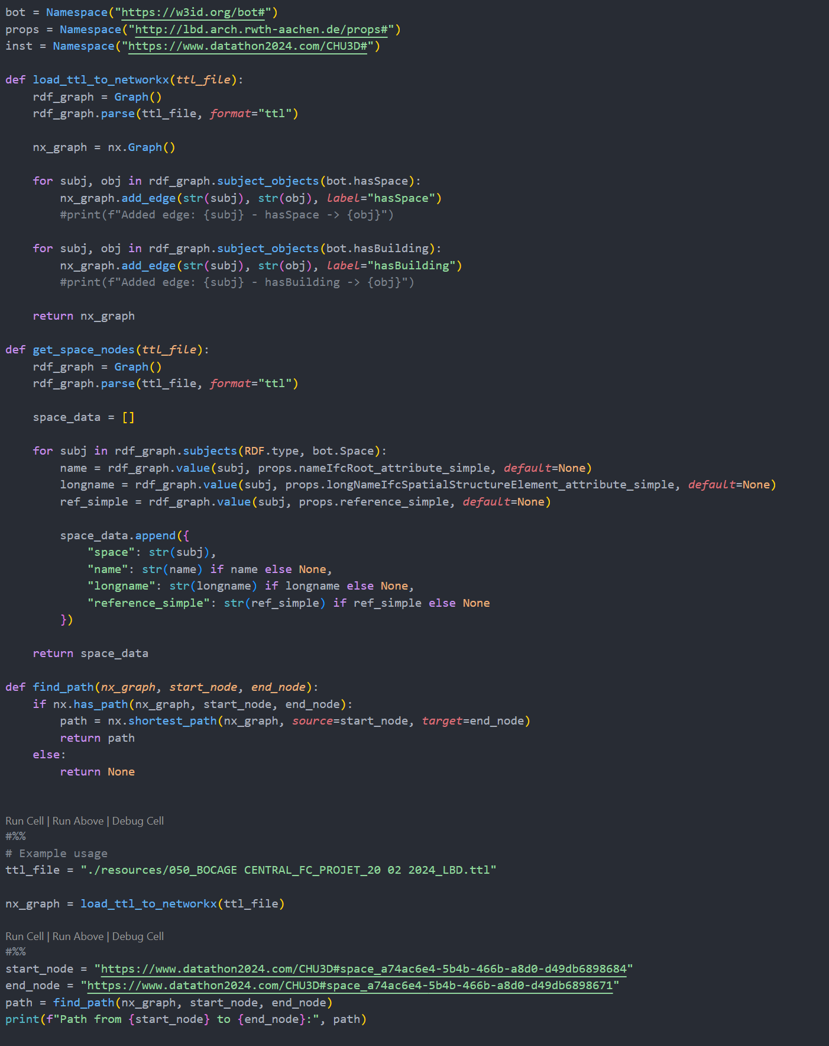
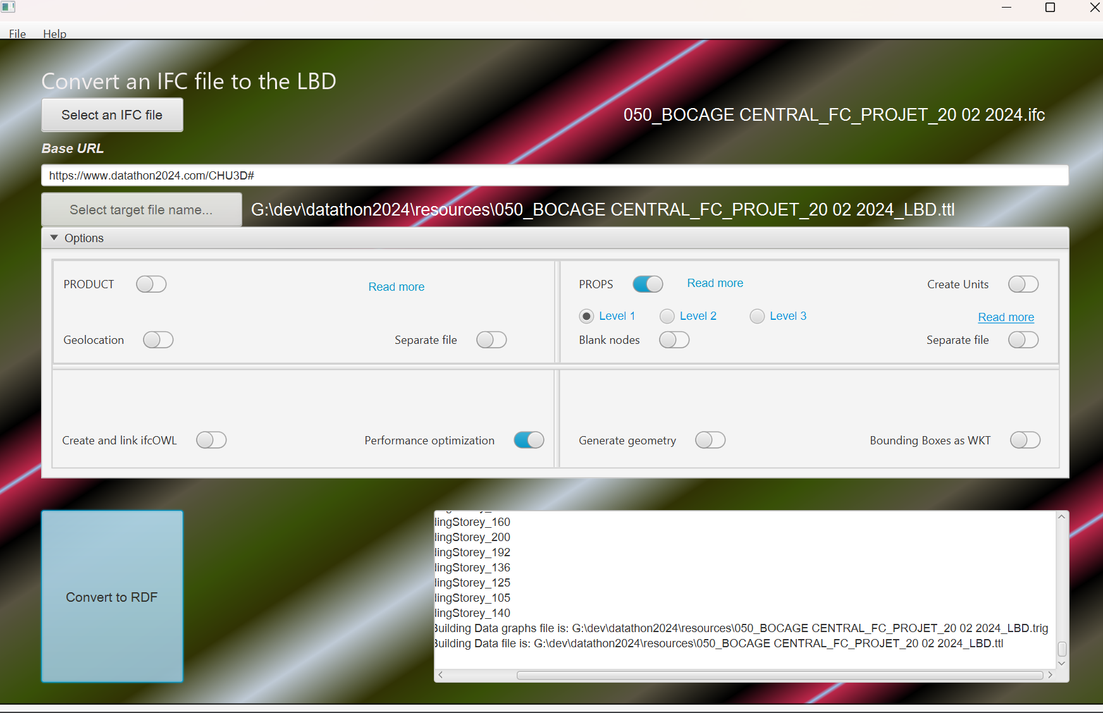
Nettoyage du fichier IFC
Conversion en ficher TTL (format graphe)
On peut trouver un chemin dans un graphe !

Slide 8
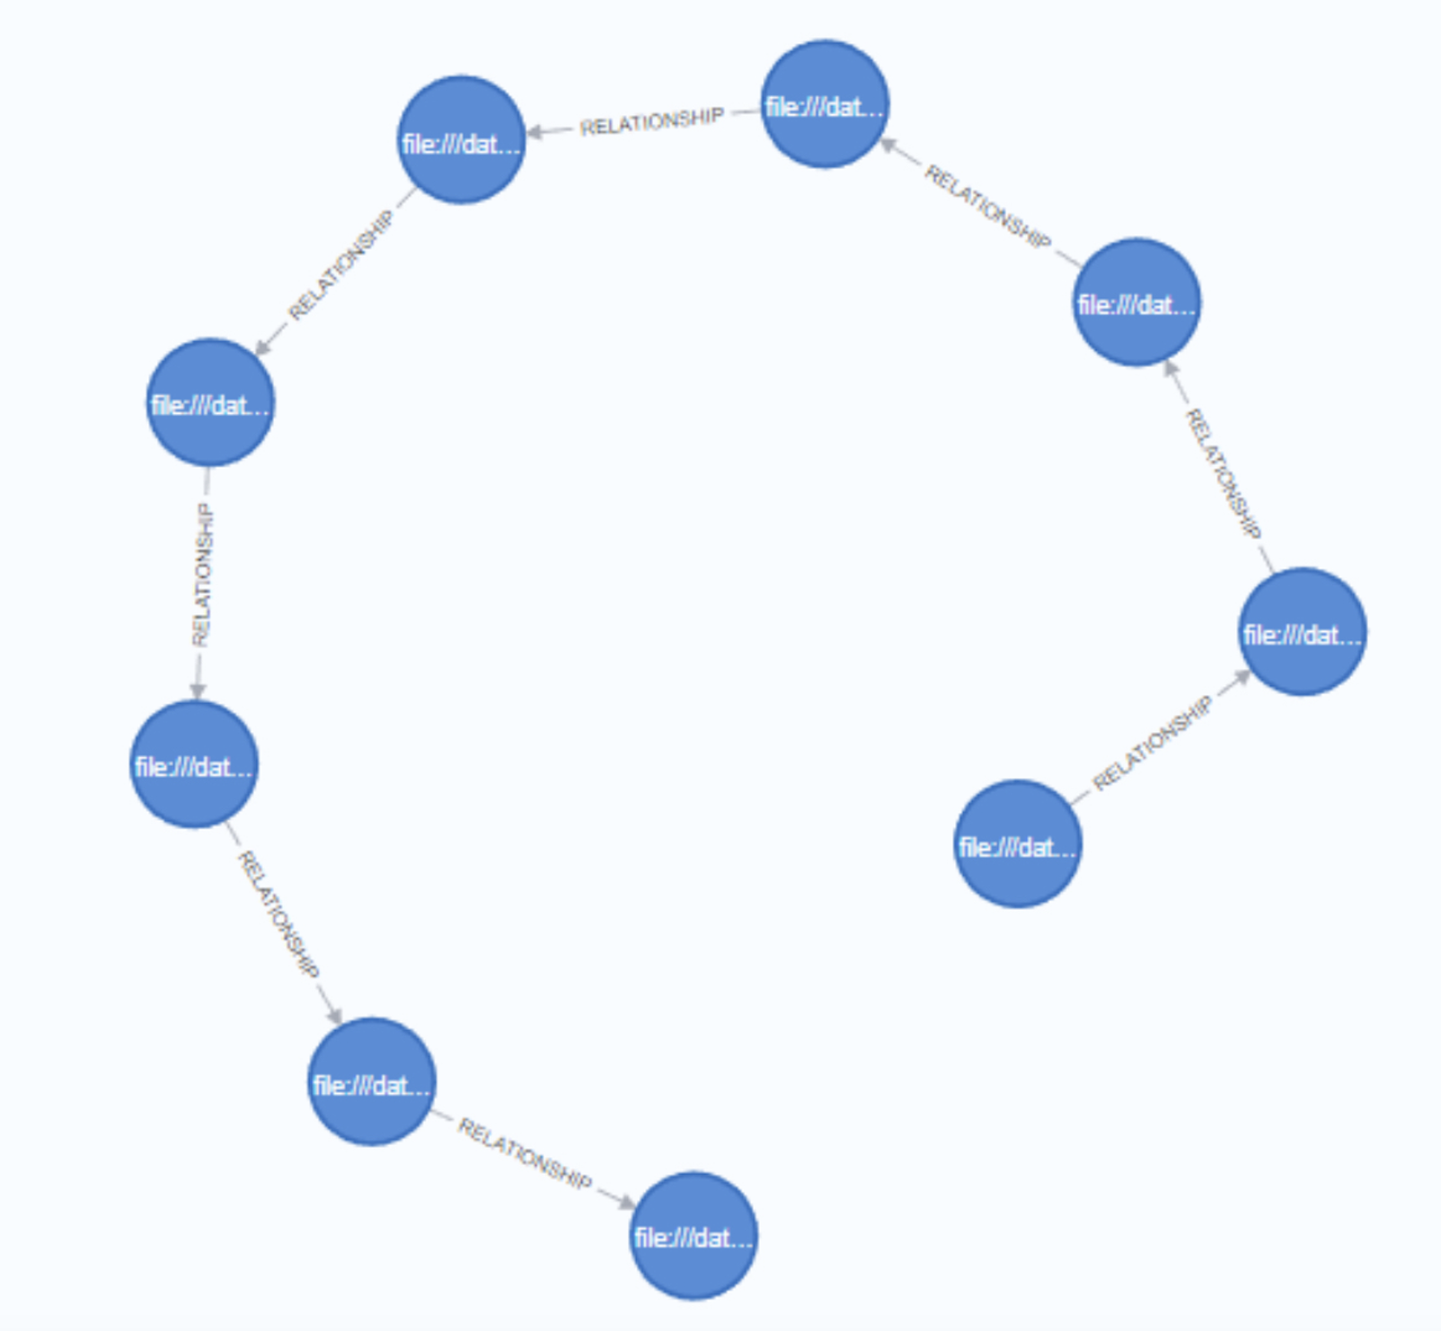
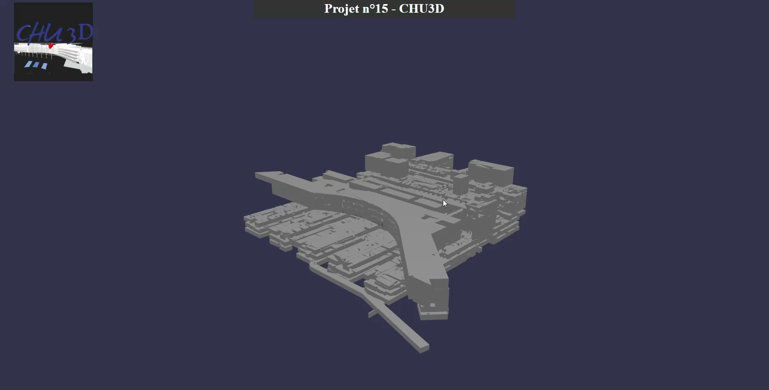

Slide 9
Les problèmes rencontrés
Correspondance pièces dans le fichier IFC et dans le fichier de donnée ??
Hardcode à effectuer !
Trouver comment visualiser les flux !!

